Slide 1
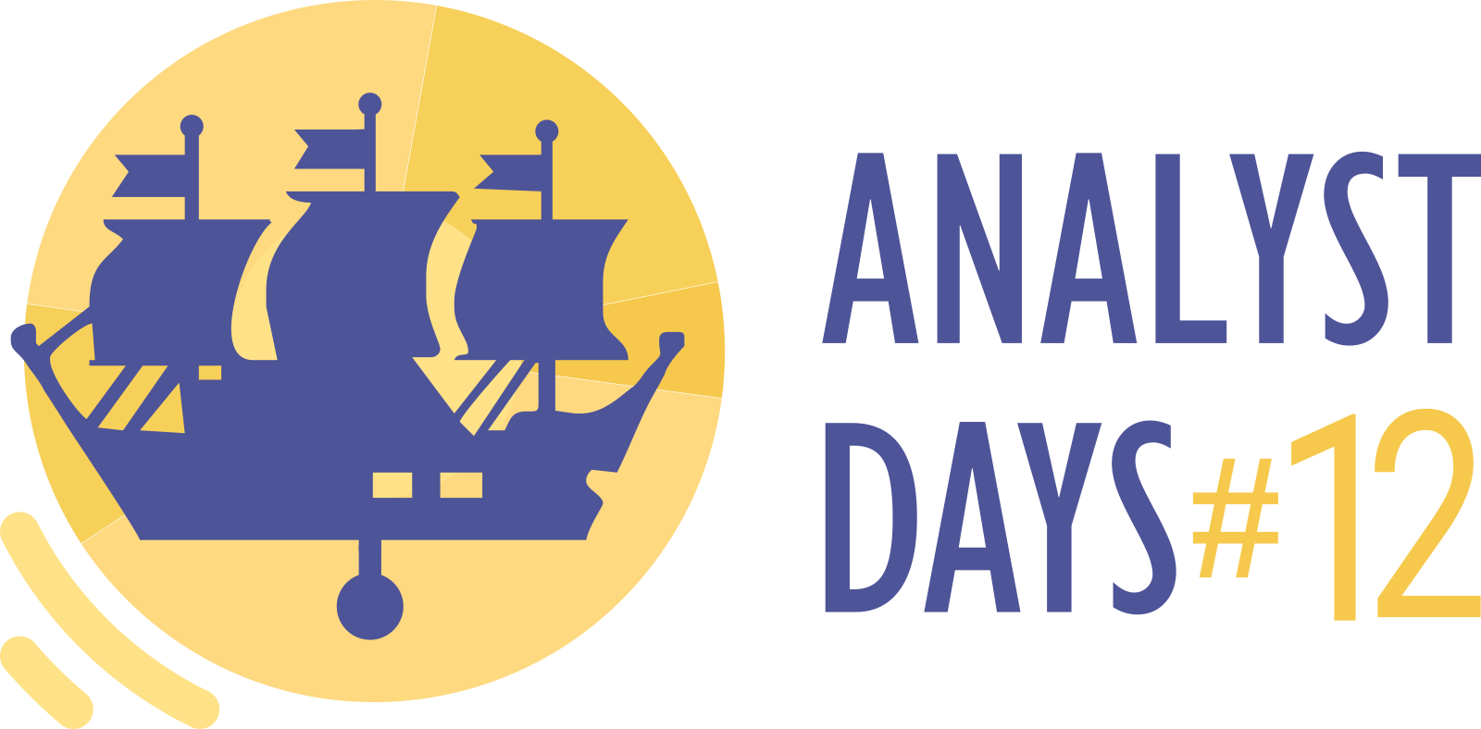
Impact Mapping
На практике

Slide 2
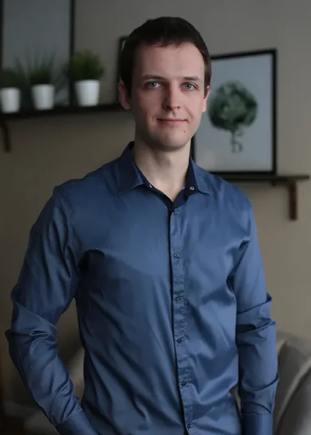

О нас
Старостенко Виктор
БА, Softeq
Герт Дарья
БА, Wargaming

Slide 3

Давайте познакомимся!

Slide 4
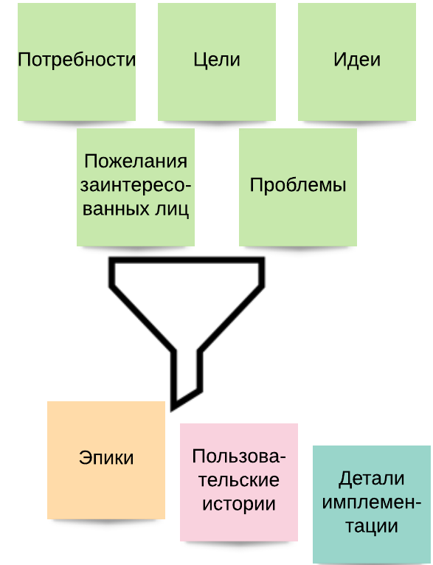
Долгий путь к разработке

Slide 5
Что такое Impact Map?
Инструмент, который позволяет понять, что вам нужно сделать как организации или команде для того, чтобы подтолкнуть бизнес заказчика к достиженю целей.
помогает фокусироваться на поставке нужных вещей
приоритезирует список необходимой функциональности и действий для достижения целей
способствует командной работе

Slide 6
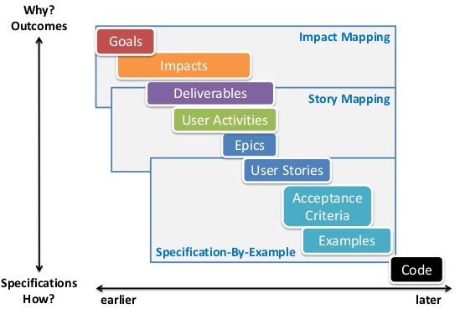
Иерархия техник

Slide 7
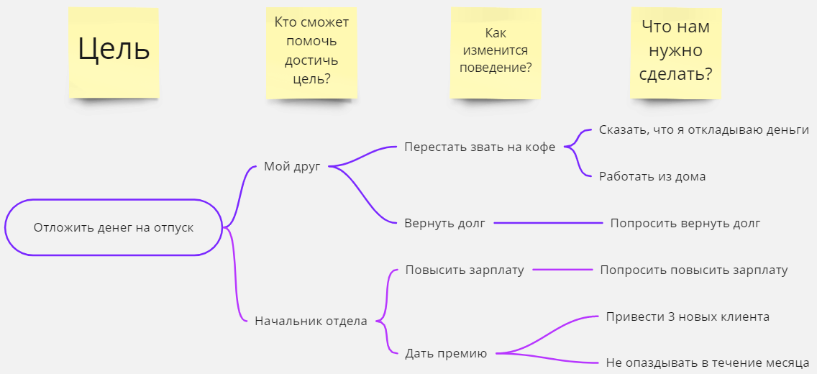
Пример – Пора в отпуск

Slide 8

Время практики!

Slide 9
Приложение для заказа цветов
У вас появилась идея разработать мобильное приложение для заказа свежих цветов с быстрой доставкой в любую точку города.
Недавно вы посетили конференцию и хотели бы применить новые знания для развития своего продукта.
Ваши пользователи – парни и девушки 20-30 лет со средним доходом, которые заказывают цветы по поводу и без повода примерно 1 раз в неделю.

Slide 10
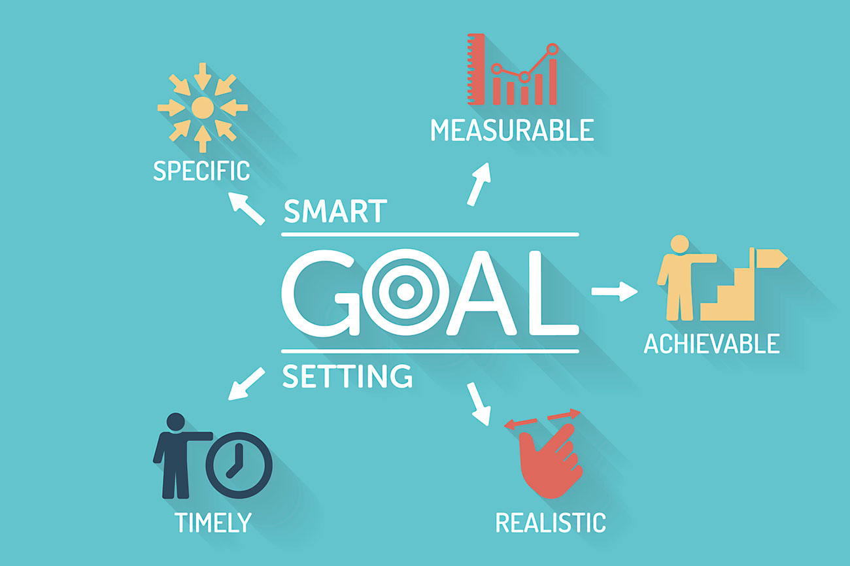
Шаг 1 – Why – какие наши цели?
Время: 5 мин
Сформируйте 3 цели для вашего приложения.
Подсказки:
Используйте акроним SMART.
Для целей воркшопа достаточно составить цели:
Конкретными
Измеримыми (например, на сколько % изменится показатель)
С ориентирами во времени
На входе: Общая идея и понимание пользователей
На выходе: Список целей

Slide 11
Шаг 2 - Who – Определите актеров
Время: 10 мин
Определите заинтересованных лиц для каждой цели
Подсказки:
Кто может помочь достичь нашей цели?
Кто может помешать достичь нашу цель?
Кто пользователи нашего продукта?
На входе: Список целей
На выходе: Список актеров для каждой цели, которые помогут нам в ее достижении

Slide 12
Шаг 3 - How – Как изменится поведение актеров
Время: 7 мин
Определите изменения в поведении актеров
Подсказки:
Что актеры должны начать делать?
Что актеры должны перестать делать?
Что актеры должны начать делать по-другому?
На входе: Список актеров для каждой цели
На выходе: Список изменений в поведении каждого актера

Slide 13
Шаг 4 - What – Что нам нужно сделать, чтобы изменить поведение актеров?
Время: 7 мин
Что нам нужно сделать или поставить, чтобы изменить поведение актеров?
Подсказки:
Что нам нужно добавить или убрать в продукт?
Фокусируйтесь на уровне функционала (не на уровне пользовательских историй)
На входе: Список изменений в поведении каждого актера
На выходе: Список действий и функционала, которые нужно осуществить для изменения поведения актеров

Slide 14
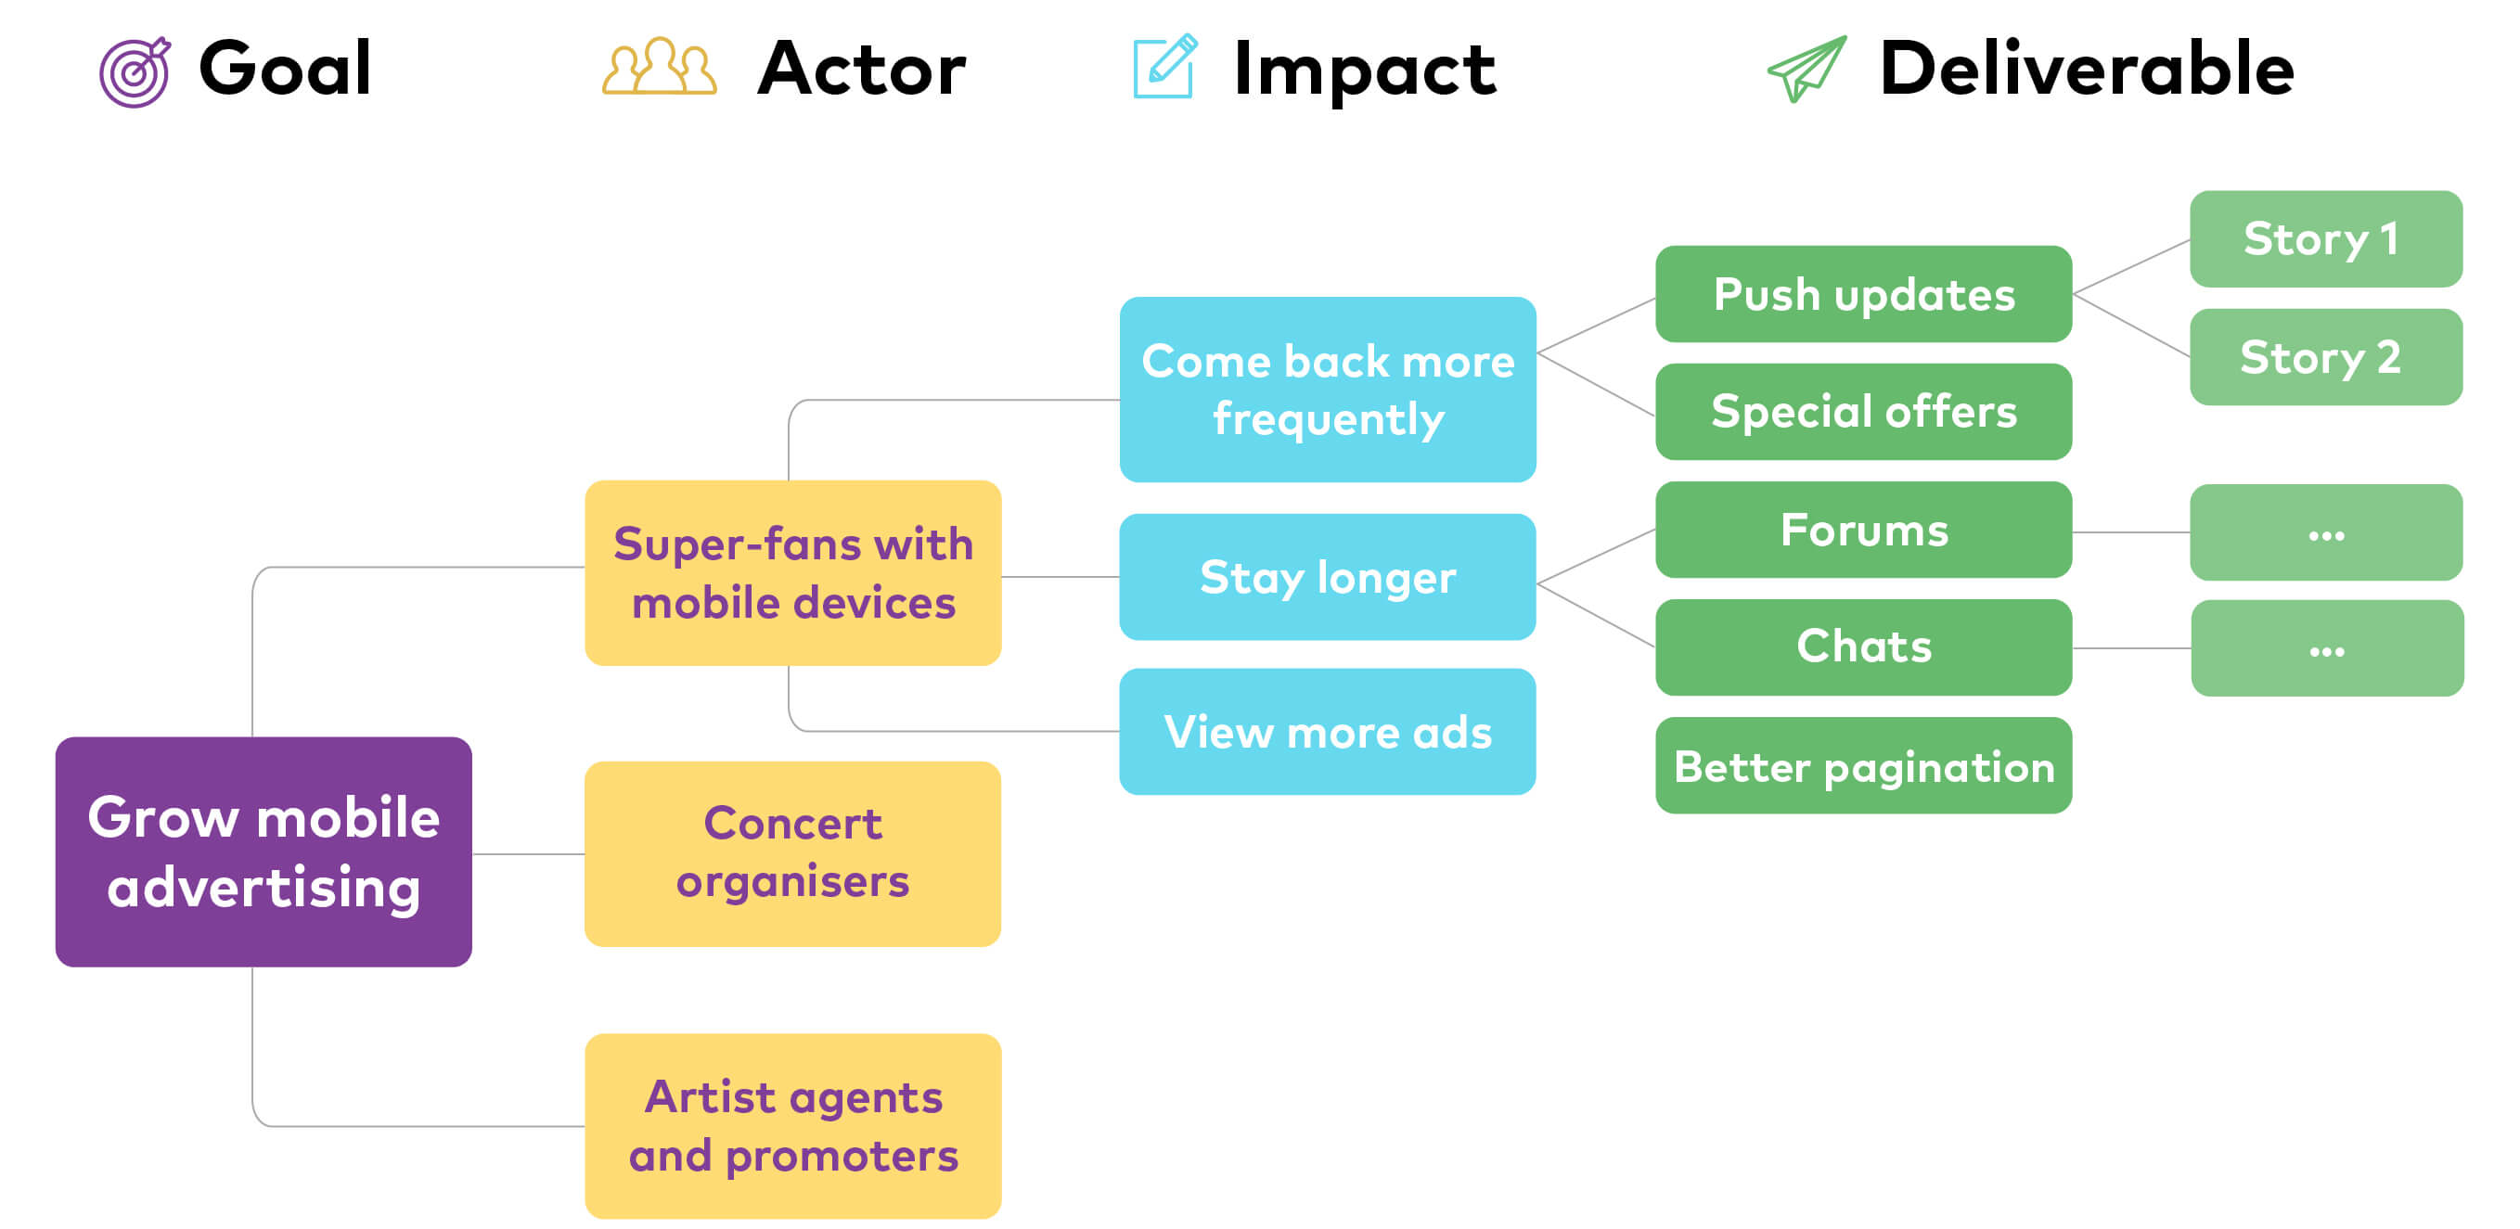
Impact Map готов!

Slide 15
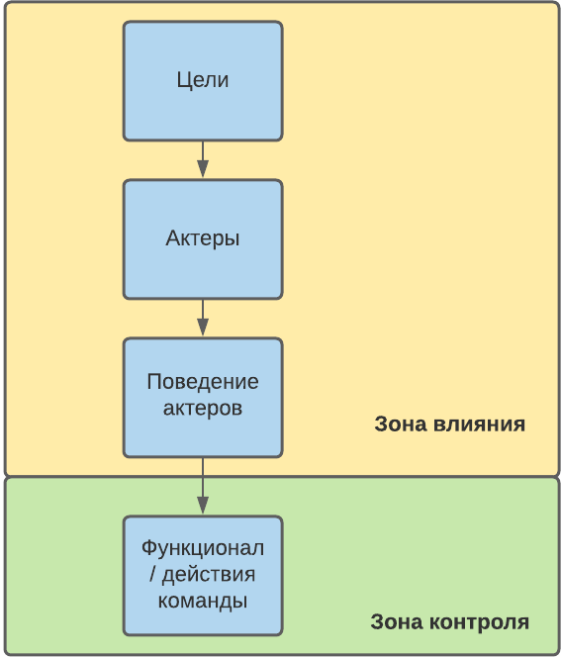
Зона влияния и контроля

Slide 16
Полезные советы
Определяйте ясные и точные цели (используя акроним SMART)
Разграничивайте цели для ПРОЕКТА и ПРОДУКТА
Помните, что Impact Map может быть неоднозначным, если в актеры включена какая-то автоматическая система.
При построении Impact Map для глобальных изменений будьте готовы к тому, что он потребует достаточно сил и времени.
Определяйте актеров в такой последовательности:
Конкретный человек (наиболее приоритетный уровень)
Персона
Должность или роль
Группа людей или отдел

Slide 17
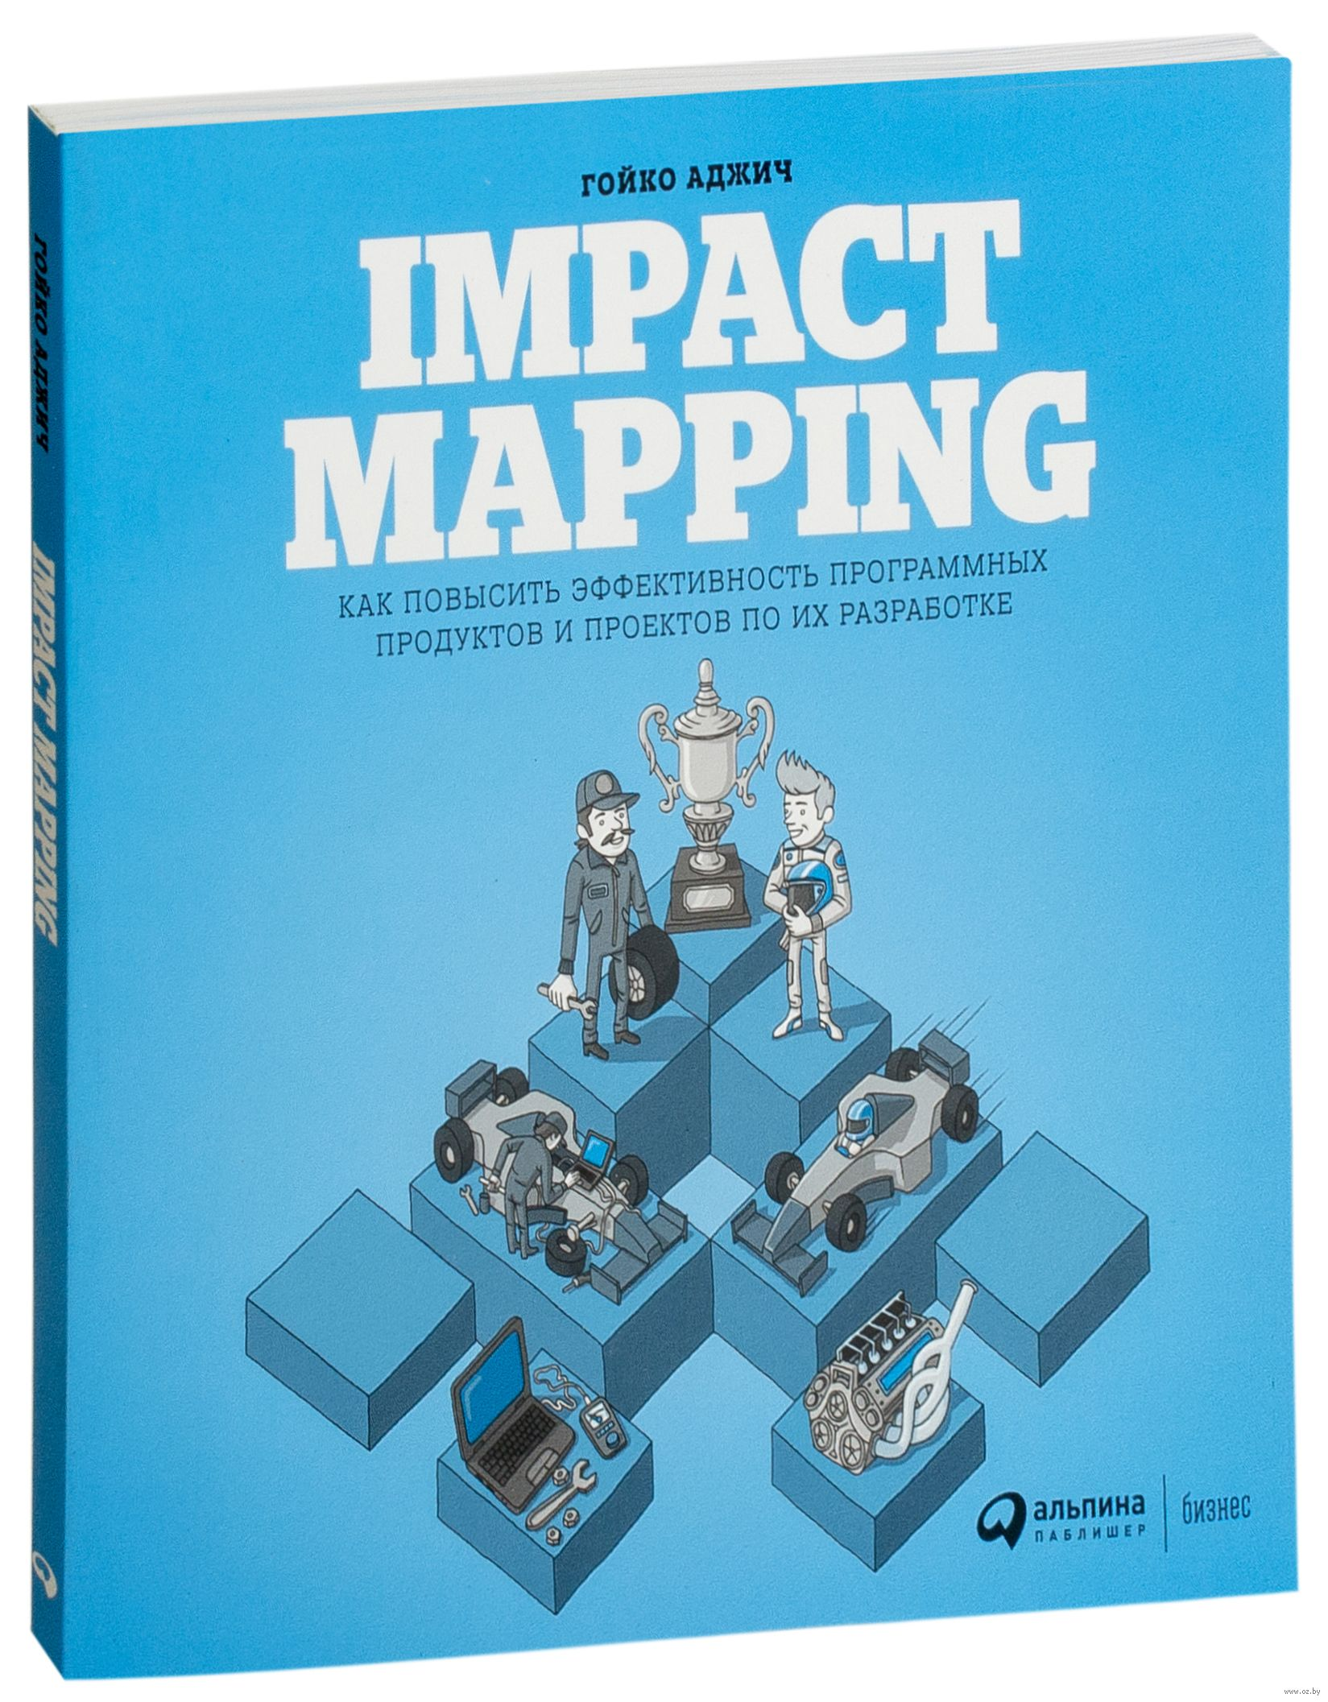
Полезная информация
“Impact Mapping. Как повысить эффективность программных продуктов и проектов по их разработке”
Гойко Аджич

Slide 18
Давайте проверим Impact Map!
Представьте ваш Impact Map и расскажите о нем.

Slide 19

Время вопросов!

Slide 20

Спасибо!

